Slide 1
Passos Mágicos
Análise de Risco e Previsão de Defasagem Educacional Solução Inteligente para Transformação Educacional

Slide 2
🎯 O Desafio
📚 3.030 alunos em risco de defasagem educacional
📊 Necessidade de identificar casos críticos rapidamente
⚠️ Falta de sistema preditivo para intervenção proativa
🎓 Objetivo: Transformar dados em oportunidades

Slide 3
✅ Nossa Solução
🤖 Modelo XGBoost com 78.6% de acurácia
📈 ROC AUC 0.8592 (Excelente performance)
🎯 Identificação de 71% dos alunos em risco
💡 Dashboard interativo com 15+ visualizações
📊 Análise de 8 indicadores educacionais

Slide 4
📊 Dados Analisados
✓ 3.030 alunos únicos
✓ Período: 2022-2024 (3 anos)
✓ 9.090+ registros longitudinais
✓ 8 indicadores educacionais
✓ 12 features (8 + 4 derivados)

Slide 5
📋 Os 8 Indicadores
IAN - Adequação ao Nível | IDA - Desempenho Acadêmico
IEG - Engajamento | IAA - Autoavaliação
IPS - Aspectos Psicossociais | IPP - Aspectos Pedagógicos
IPV - Ponto de Virada | INDE - Multidimensional
Cada indicador captura uma dimensão diferente do progresso educacional

Slide 6
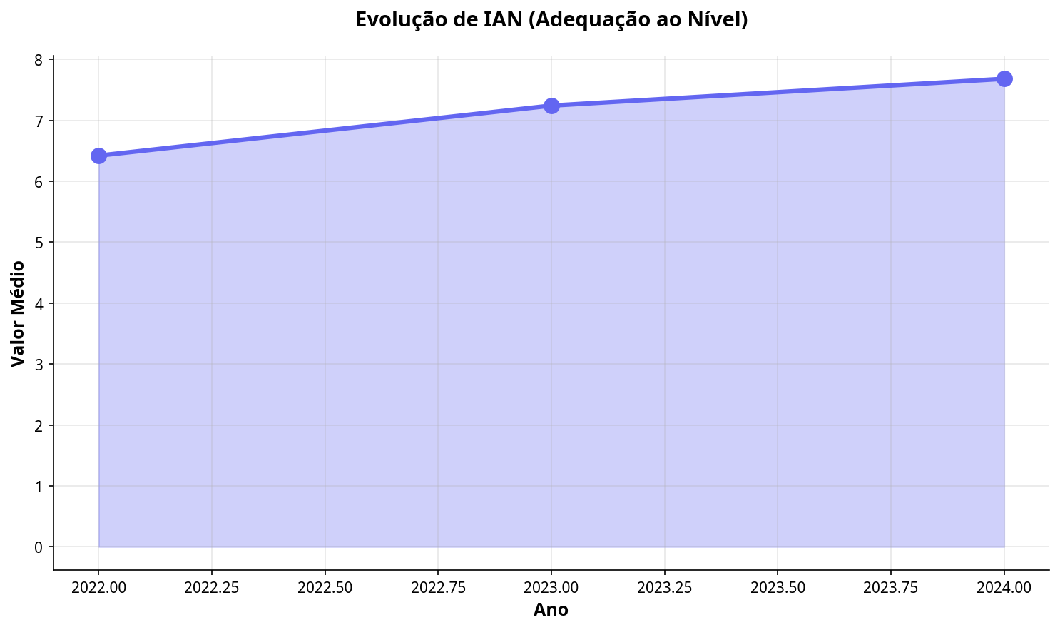
💚 Insight 1: IAN Melhorou 19.6%

Slide 7
⚠️ Insight 2: IDA Caiu 4.7% em 2024
2022: 6.09 → 2023: 6.66 (+9.3%) → 2024: 6.35 (-4.7%)
Alunos avançam de fase, mas qualidade de aprendizado é questionável
Necessário reforçar suporte pedagógico para qualidade

Slide 8
💡 Insight 3: 81% Superestimam Desempenho
Desalinhamento médio: +1.54 pontos
Alunos superestimam suas competências
Necessário feedback realista para autoconsciência

Slide 9
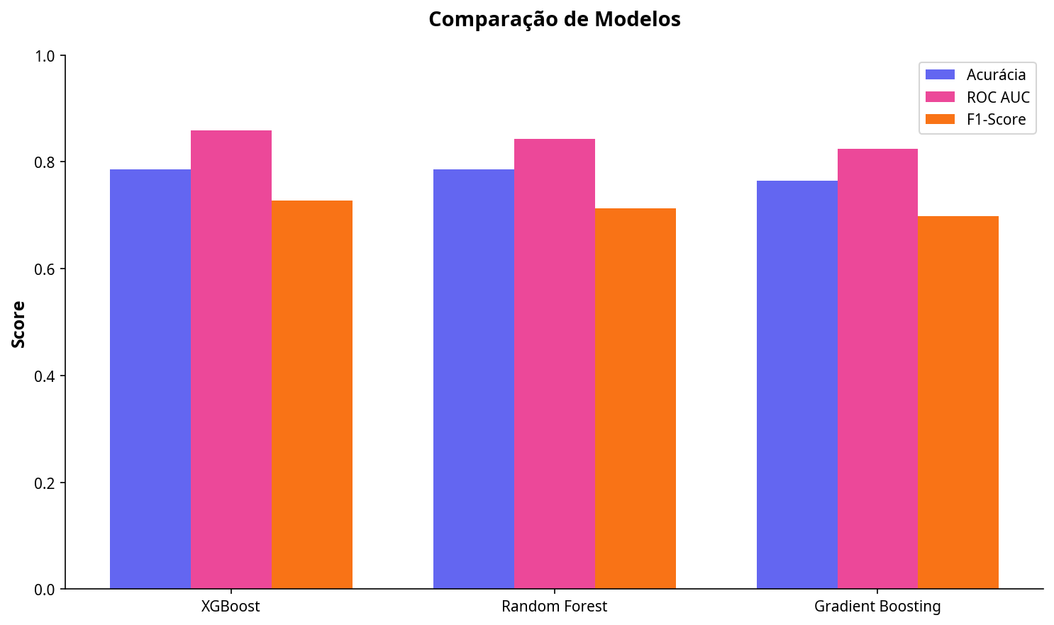
🤖 Comparação de Modelos

Slide 10
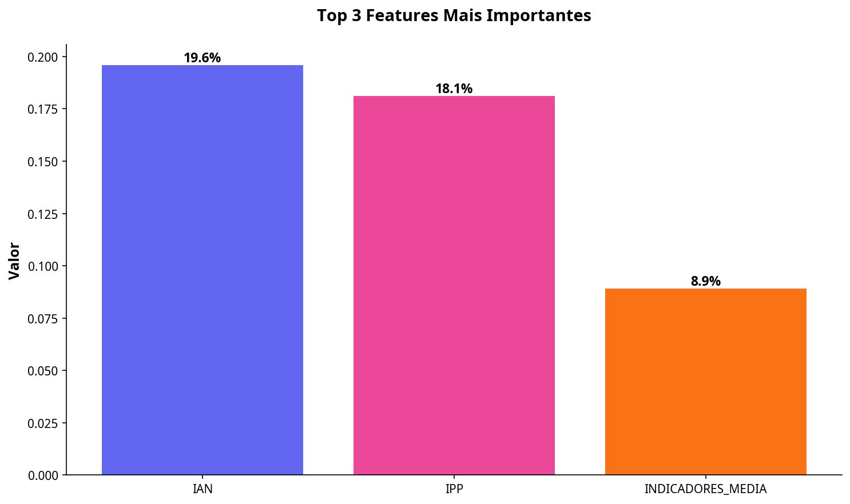
⭐ Top 3 Features Mais Importantes

Slide 11
🎯 Recomendações Imediatas
1️⃣ Implementar modelo XGBoost em sistema de gestão
2️⃣ Identificar alunos em risco proativamente
3️⃣ Intensificar suporte pedagógico (IPP é crítico)
4️⃣ Implementar feedback realista com alunos
5️⃣ Acompanhamento semanal para alunos em risco

Slide 12
📈 Métricas de Sucesso
✅ Identificar 71% dos alunos em risco (Sensibilidade)
✅ Evitar 83.7% de falsos alarmes (Especificidade)
✅ ROC AUC acima de 0.85 (Excelente discriminação)
✅ Redução de defasagem em 20% (Meta)
✅ Melhora de desempenho em 15% (Meta)

Slide 13
Pronto para Transformar Educação
Passos Mágicos - Análise de Risco e Previsão de Defasagem Educacional

